Slide 1
情绪周期核心
执业编号：A1120621060007
风险提示：观点基于软件数据和理论模型分析，仅供参考，不构成买卖建议。股市有风险，投资需谨慎。

Slide 2
目录
1.市场情绪是如何产生的？
2.市场情绪有什么用？
3.市场情绪里的情绪值是什么？
4.情绪周期图
5.赚钱效应
6.如何运用周期和市场情绪
风险提示：观点基于软件数据和理论模型分析，仅供参考，不构成买卖建议。股市有风险，投资需谨慎。

Slide 3
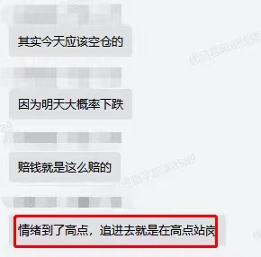
市场情绪是如何产生的？
想做好超短，成功抓住涨停股，一定要懂市场周期。一个真正的超短高手，一定是将周期运用得炉火纯青的。因为A股都是人在交易，而不是冷冰冰的程序、机器。只要是人在交易，就少不了赚钱时的贪婪和亏钱时的恐惧。
正是由于人的情绪会随着赚钱、亏钱时发生变化，跌多了恐慌卖出，快速上涨贪婪买入等等，最终产生了周期性的市场情绪。
比如下面这个例子，就是因为不了解周期，情绪下降做票，最后亏钱。
风险提示：观点基于软件数据和理论模型分析，仅供参考，不构成买卖建议。股市有风险，投资需谨慎。

Slide 4
市场情绪有什么用？
1.市场情绪的主要作用是了解目前的市场处于一个什么样的状态，来判断目前市场赚钱效应如何。
2.情绪冰点之后只能向上发展，逐渐高潮，高潮之后只能逐渐向下发展，逐渐冰点，这样反反复复，不断轮回，这就是周期变化的规律。
3.高手和小白最大的区别就在于对市场信号的解读能力上。高手他能够很敏锐地读到市场给我们的信号，而很多小白他读不懂市场给我们传达的信号，或者说理解的很浅层次，所以很多小白会陷入一个自己瞎猜瞎想的环节当中。
而我们通过市场情绪里连板数、连板高度、大肉、大面四大指标，对周期进行量化，从而可以通过这些数值，清楚的知道目前的市场到底是个什么样子的。帮助大家判断目前的市场赚钱效应，适不适合入场，仓位多少。
有了量化的标准，我们也就有了清晰炒股的底气！
风险提示：观点基于软件数据和理论模型分析，仅供参考，不构成买卖建议。股市有风险，投资需谨慎。

Slide 5
市场情绪里的情绪值是什么？
情绪值是综合连板数、连板高度、大肉数、大面数等四个情绪指标按照不同权重去计算出来的量化市场情绪的指标值。情绪值在0轴上方用红色面积表示，情绪值在0轴下方用蓝色面积表示。在0轴上的，则表明市场情绪较好，适合操作，在0轴下的，表明赚钱效应较差，最好轻仓或者空仓。
例如：11月10号这天，从下图中直观的看到，连板数为6、连板高度为3、大肉数为28、大面数为22、综合计算出来的情绪值为-67.80，蓝色面积很大，市场情绪比较低落。
风险提示：观点基于软件数据和理论模型分析，仅供参考，不构成买卖建议。股市有风险，投资需谨慎。

Slide 6
周期情绪里的超短情绪
大肉和大面是什么？
在市场情绪中，大肉和大面以超短大盘为基础股池来分市场进行数据统计的；
主板（除了创业板和科创板）：
大肉：指超短大盘中涨幅很大的个股数量；具体为：涨停+攻击波大于10%的个股数
大面：指超短大盘中跌幅很大的个股数量；具体为：跌停+回头波小于-10%的个股数
创业板和科创板：
大肉：指超短大盘中涨幅很大的个股数量；具体为：涨停+攻击波大于15%的个股数
大面：指超短大盘中跌幅很大的个股数量；具体为：跌停+回头波小于-15%的个股数
风险提示：观点基于软件数据和理论模型分析，仅供参考，不构成买卖建议。股市有风险，投资需谨慎。

Slide 7
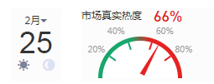
市场热度是什么？
市场热度是依据大数据算法快速帮助用户计算出当前市场的交易热度值，了解目前的市场处于一个什么样的状态，来判断目前市场赚钱效应如何。
算法：根据上证指数的涨跌幅情况，来赋予“昨日涨停今日红盘比”、“涨跌比”和“20日连板数均值”三个情绪指标不同的权重计算得出。
风险提示：观点基于软件数据和理论模型分析，仅供参考，不构成买卖建议。股市有风险，投资需谨慎。

Slide 8
周期情绪里的超短情绪
超短情绪由当前市场大赚和大跌股票的比例得出。体现了整体市场股票的涨跌情况，其中细分了超短大盘股池的个股涨跌情况，超短情绪数值越高则代表短线环境越好，越适合进行操作。
超短大盘
包括当前入选超短大盘个股的总数、涨停比（超短大盘内跌停和涨停个股数对比）、大肉大面比。 当大面股票占比较大时，建议轻仓操作；反之则可以重仓参与。
情绪指标
情绪指标包括：实时仓位、涨跌停对比、最高连板数、昨涨停今收益、昨日涨停红盘比、开板率。以上指标除了展示今日数据，也会展示昨日此时的数据供大家参考。
昨涨停今收益指昨日涨停的股票截至目前的收益率。
昨日涨停红盘比指昨日涨停的个股今日红盘和总个股数的比。
开板率指涨停开板和涨停总个股数的比。
风险提示：观点基于软件数据和理论模型分析，仅供参考，不构成买卖建议。股市有风险，投资需谨慎。

Slide 9
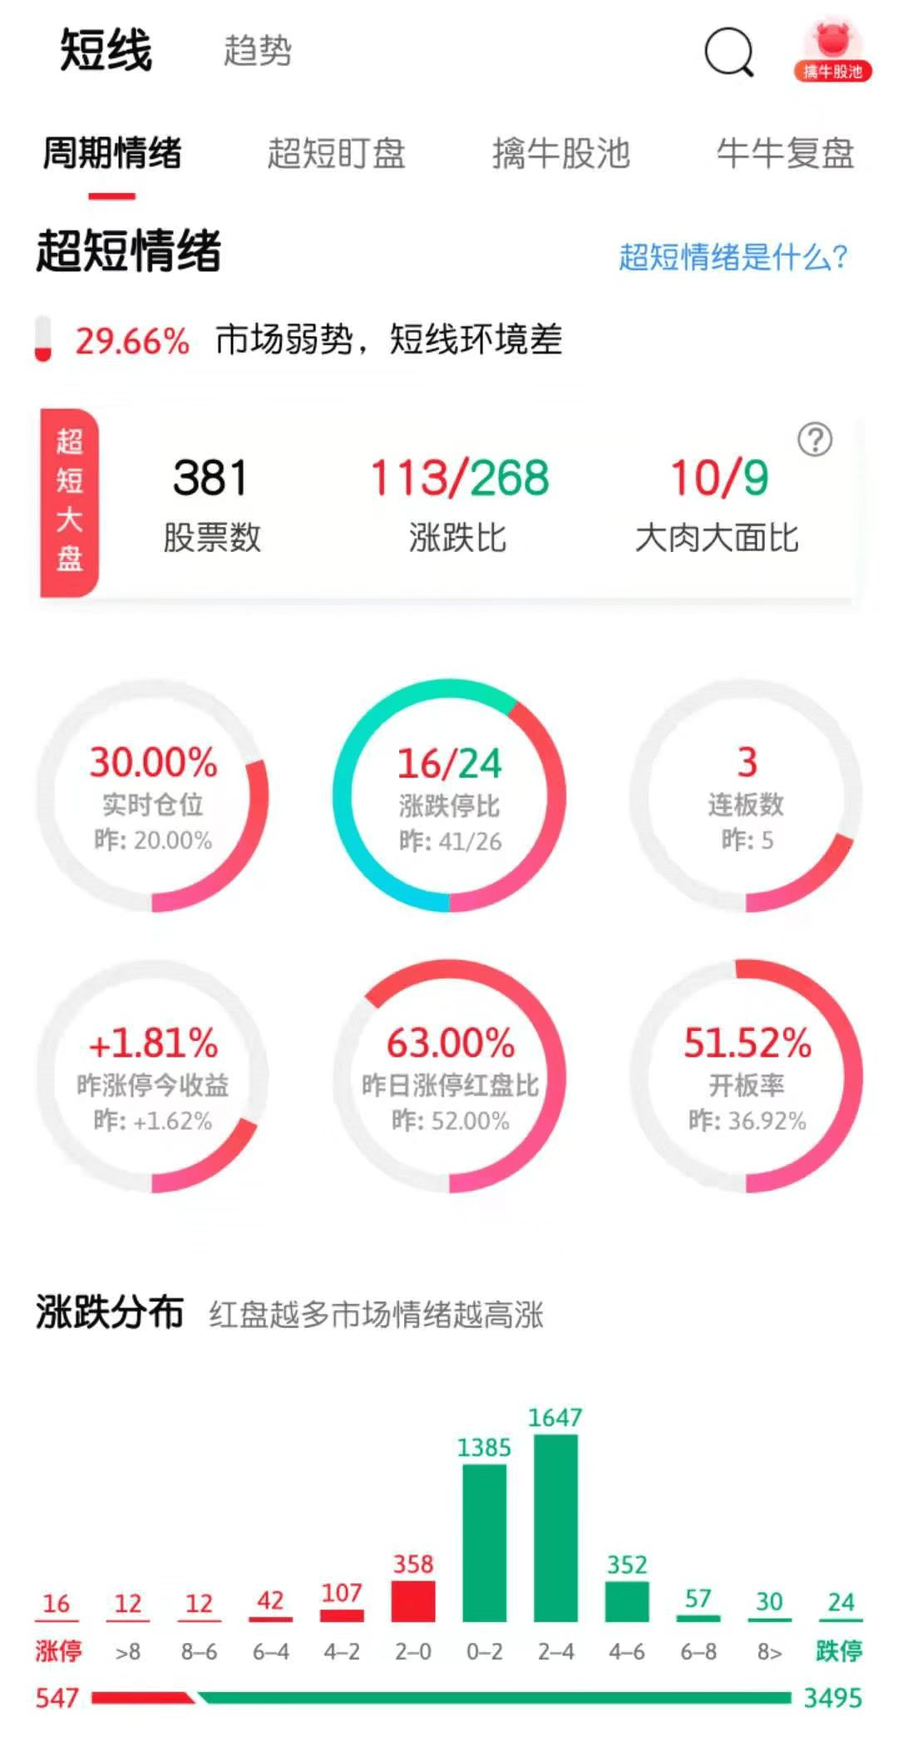
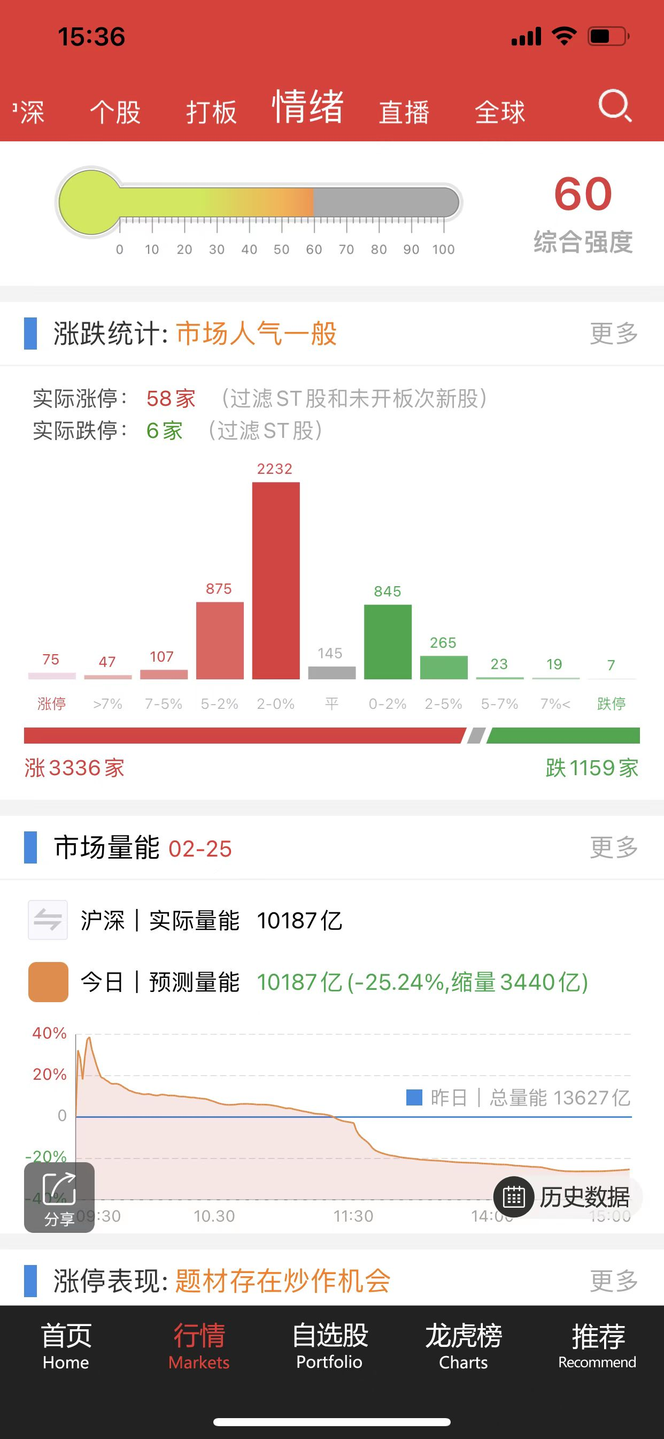
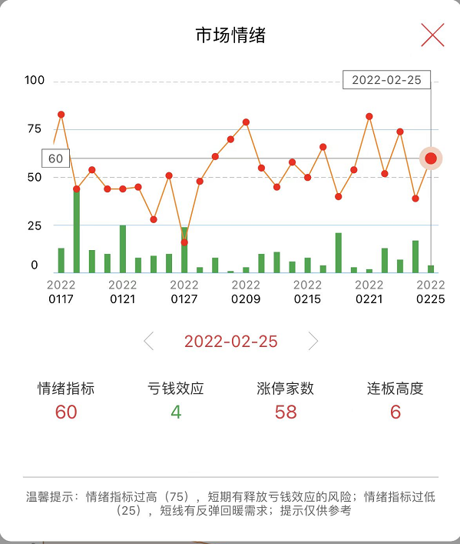
周期情绪里的超短情绪
涨跌分布
将个股的涨跌幅分为0%-2%、2%-4%、4%-6%、6%-8%，超过8%和涨停/跌停，红盘越多则代表情绪越高涨。
风险提示：观点基于软件数据和理论模型分析，仅供参考，不构成买卖建议。股市有风险，投资需谨慎。

Slide 10
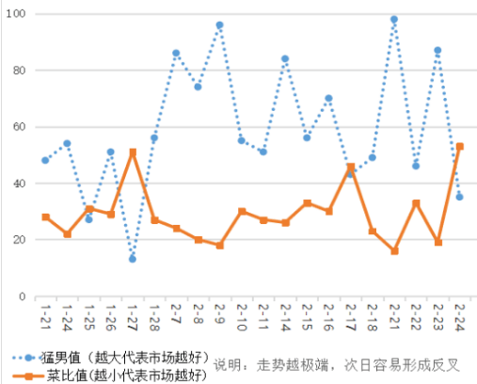
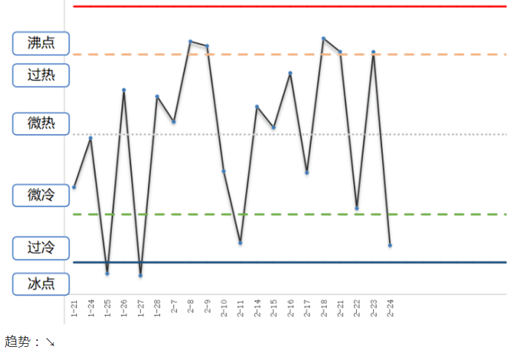
周期情绪里的超短情绪
风险提示：观点基于软件数据和理论模型分析，仅供参考，不构成买卖建议。股市有风险，投资需谨慎。

Slide 11
五步分析法
上涨逻辑
重组
长波周期：四大逻辑
周期
资金
股价
业绩
中波周期：热点轮动
估值
短波周期：龙头轮动
政策
风险提示：观点基于软件数据和理论模型分析，仅供参考，不构成买卖建议。股市有风险，投资需谨慎。

Slide 12
中波周期图
衰竭：情绪高潮到衰退
主升：情绪发酵到高潮
主跌：情绪衰退到恐慌，亏钱效应急剧放大
启动：情绪恢复到发酵
1.亏钱效应：百股跌停，龙头天地板，跌停板等，题材出现明显的亏钱效应。
2.补涨龙：主升结束，市场进入到补涨，龙头一般是尖顶，4到6板
3.权重补涨：尾声段，银行保险补涨
4.持续时间：2-3个短波周期，持续时间10-20个交易日
1.中到大阴线，情绪退潮高峰期，指数会开到中阴线或者大阴线
2.龙头尖顶：龙头效应亏钱最大，基本上是尖顶，此间不操作。
3.持续时间：2-3个短波周期，持续时间20到10个交易日
4.情绪低点：市场恐慌，百股跌停或者指数创新低，盘面形成明显低点。
1核心龙：空间龙，一般9到11板，1到3倍或者3到5倍
2.资金龙：波段个股，预期涨幅在20%-50%
3.成交量：大盘成交量放大，成交量大小决定龙头高度，市场进入赚钱最佳时间。
4.持续时间：1到2个短波周期，持续时间10-20个交易日
1.6板龙头：盘口龙，第一个换手龙头，高度6板，情绪好转。
2.龙头非尖顶：龙头开始走反包或主升结构
3.权重补跌：权重补跌，指数创新低或者中到大阴线
4.持续时间：1到2个短波周期，持续时间10-20个交易日
风险提示：观点基于软件数据和理论模型分析，仅供参考，不构成买卖建议。股市有风险，投资需谨慎。

Slide 13
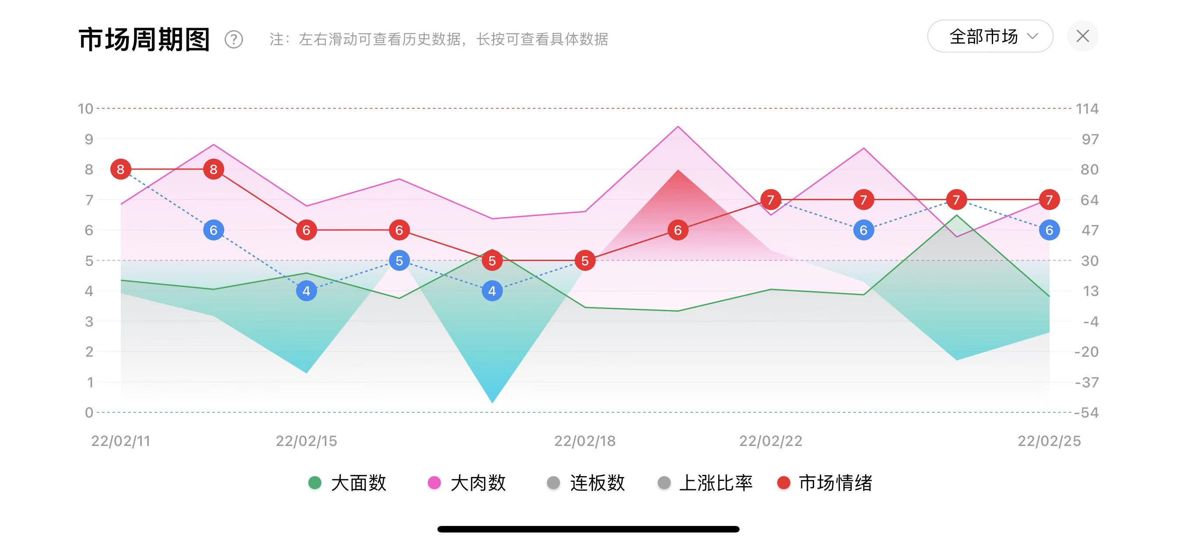
市场周期图
2022.2-25 情绪值：-10 大面数：10 大肉数：64 压力高度：7 宁波建工 最新高度：直真科技
风险提示：观点基于软件数据和理论模型分析，仅供参考，不构成买卖建议。股市有风险，投资需谨慎。

Slide 14
市场周期图
【最新高度】和【压力高度】是什么？
在市场情绪中，最新高度和压力高度也是以超短大盘为基础股池来进行数据统计的；
最新高度：当前交易日连板数最大值即为最新市场高度
压力高度：若当前交易日的最大连板数小于上个交易日收盘时最大连板数，则上个交易日收盘时连板数最大值即为压力高度；若当前交易日的最大连板数大于或等于上个交易日收盘时最大连板数，则压力高度等于最新高度；
例如：下图中11月9号最新高度和压力高度都是5板，到了11月10号最新高度为3板、压力高度为5板：
风险提示：观点基于软件数据和理论模型分析，仅供参考，不构成买卖建议。股市有风险，投资需谨慎。

Slide 15
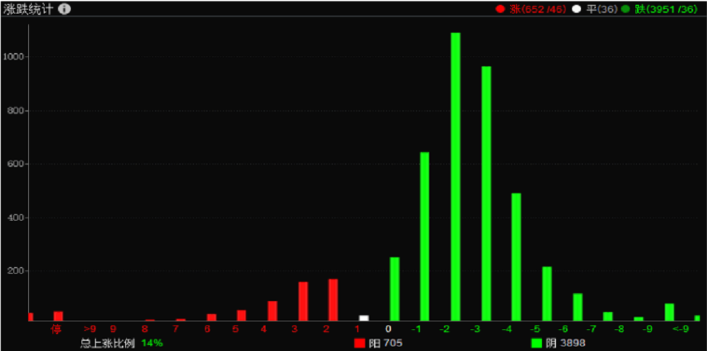
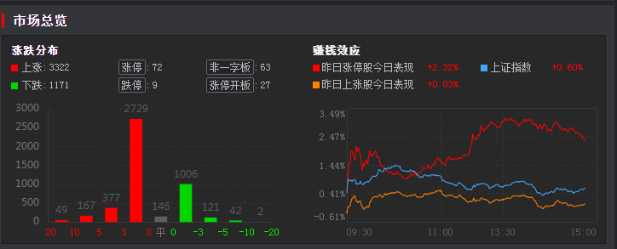
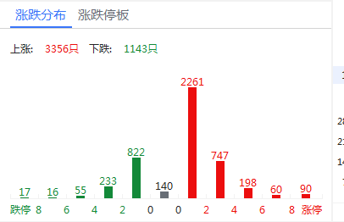
赚钱效应
1.涨跌统计
风险提示：观点基于软件数据和理论模型分析，仅供参考，不构成买卖建议。股市有风险，投资需谨慎。

Slide 16
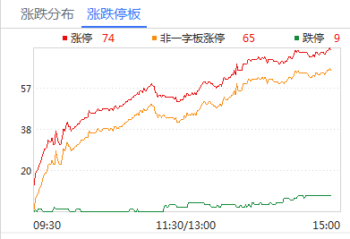
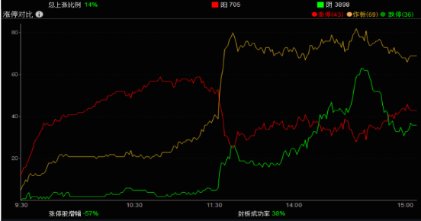
赚钱效应
2.涨停对比（涨停家数，跌停家数，炸板家数，封板率
风险提示：观点基于软件数据和理论模型分析，仅供参考，不构成买卖建议。股市有风险，投资需谨慎。

Slide 17
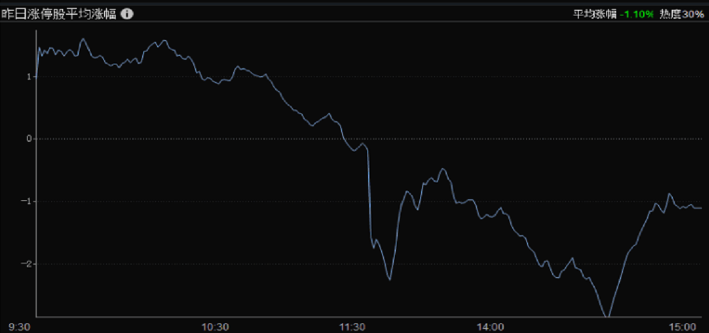
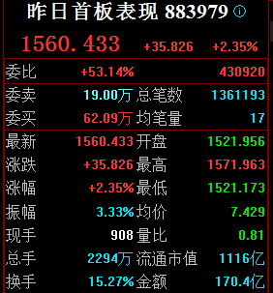
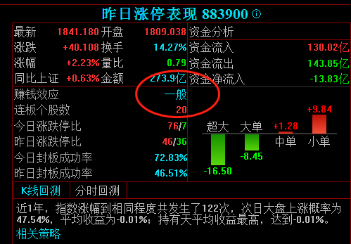
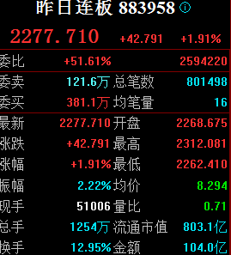
赚钱效应
3.昨日涨停指数
风险提示：观点基于软件数据和理论模型分析，仅供参考，不构成买卖建议。股市有风险，投资需谨慎。

Slide 18
赚钱效应
3.综合指标系列
风险提示：观点基于软件数据和理论模型分析，仅供参考，不构成买卖建议。股市有风险，投资需谨慎。

Slide 19
如何运用周期和市场情绪
那了解了这么多，我们要如何运用好周期和市场情绪功能，择时开仓呢？
我们做短线就是做节奏，当我们读懂周期之后，在大赚之前及时收手出场，在大量亏钱效应出现，快达到情绪冰点的时候，提前布局入场，上车龙头，也就成功踏准节奏了。
第一步：每日收盘后，观察四大市场情绪指标，知道目前市场情绪是什么样，然后对第二天的市场情绪做一个预判，大概率第二天是上升还是下降。比如目前连板高度依旧连续横盘几天了，但是近期大肉有不断上升，大面在不断下降，那么第二天周期很可能上升。
第二步：第二天操盘的时候，打开市场情绪功能（如下图所示），实时观察大肉大面和连板数的分时图，比如大面一直在上涨，超过10的话，可能就需要小心了。
风险提示：观点基于软件数据和理论模型分析，仅供参考，不构成买卖建议。股市有风险，投资需谨慎。

Slide 20
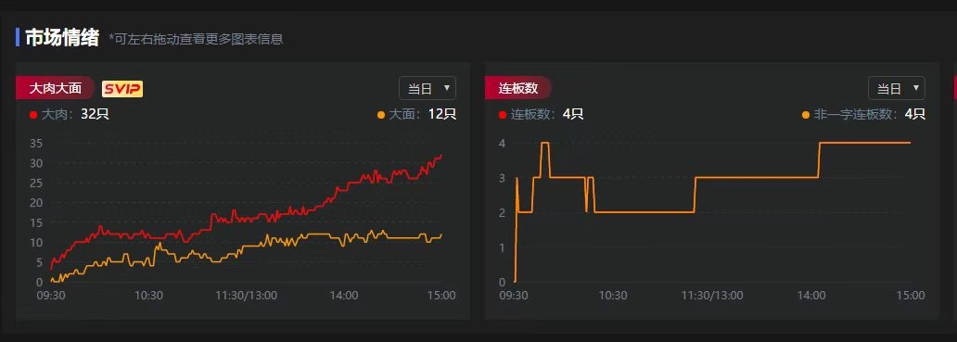
如何运用周期和市场情绪
风险提示：观点基于软件数据和理论模型分析，仅供参考，不构成买卖建议。股市有风险，投资需谨慎。

Slide 21
如何运用周期和市场情绪
连板高度的指标，我们可以软件，通过连板池进行观察。比如我们会发现11月4号最高板是在二板池内，那么连板高度是二板，连板高度横盘。
第三步：通过盘中观察上述四大指标之后，我们就对今日市场环境有了清晰的认识，再和昨天预期作做对比，如果指标超出预期，那么就是进场买票的好时机，如果不及预期，就最好空仓，或者小仓位试错保持盘感。
风险提示：观点基于软件数据和理论模型分析，仅供参考，不构成买卖建议。股市有风险，投资需谨慎。

Slide 24
经过我们的努力
把知识与财富传递到您的手中
经过我们的努力
把知识与财富传递到您的手中

